Slide 1
THE VALUE GAP / NBER WORKING PAPER 35577
欧洲的难题：把成长机会转化为企业规模
The Value Gap: Europe Cannot Scale | Becker · Benmelech · Monteiro | 2026.08
核心结论
跨市场扩张难，成长融资受限，
企业潜力就难以转化为规模。
产品市场
融资环境
价值表现
跨境扩张受限
长期风险资本不足
成长型企业估值偏低
汇报分工 / 你：事实与证据（前5分钟） → 杨苗鑫：机制与讨论（后5分钟）
来源：摘要、引言、§V–VI，正文 pp.1–3、14–22。NBER 工作论文，尚未经同行评审。
你 · 0:45 01
Notes:
【你｜45秒】今天分享的论文研究：为何2008至2023年美欧上市公司的价值差距持续扩大？作者认为，关键约束是欧洲企业把成长机会转化为经营规模的能力。做大需要市场和资金，而欧洲企业在这两个环节都面临障碍。我先介绍事实以及作者排查的解释，随后杨苗鑫介绍机制与讨论。注意这是作者根据多组证据提出的解释，不能当成已被严格识别的因果结论。

Slide 2
THE VALUE GAP / NBER WORKING PAPER 35577
差距在扩大，而且不能只用经济体量解释
总市值差额是规模事实；市值/GDP用来检验它是否只是经济体量的差异。
股票总市值 / GDP
美欧总市值差额
≈ 3
地区
2008年
2023年
美国
78%
177%
2008年 · 万亿美元
↓
欧洲
43%
63%
≈ 34
2023年 · 万亿美元
研究期：2008—2023年
总市值是存量；GDP是年度流量，两者不可等同。
即使按GDP标准化，美欧股票市场的分化仍然明显。
来源：§III，正文 p.8；Figure III（p.36）；市值/GDP见正文 p.8、附图 C.3。
你 · 1:20 02
Notes:
【你｜80秒】2008年，美国股票市场总市值11.59万亿美元，欧洲8.64万亿美元，差额约3万亿。2023年差额扩大到约34万亿美元。这里说的是上市公司股权市场价值差额，不是GDP差额或欧洲的财富损失。会不会只因美国经济更大？作者按GDP标准化，美国市值/GDP由78%增至177%，欧洲由43%增至63%，差距仍明显。因此，仅用当前经济体量解释是不够的。需要继续追问，究竟是上市公司数量变化，还是企业本身的价值变化。

Slide 3
THE VALUE GAP / NBER WORKING PAPER 35577
价值差距具有普遍性，行业构成解释不了全部
托宾Q =（股权市值 + 短期债务 + 长期债务）/ 资产账面值；这里比较的是估值比率。
比较口径
美国Q相对欧洲的差距
原始回归系数
基准比较（年度固定效应）
约 +62%
0.481
同细分行业、同一年
约 +50%
0.409
进一步控制企业与宏观特征
约 +77%
0.569
其他排查结果
数量变化不能解释扩大；剔除市值前1%后，分解结论仍成立。
计算：百分比差距 = exp(系数) − 1。三行是不同回归规格，不是同一差距的加总。
差距不仅来自美国科技巨头，也广泛存在于可比企业之间。
来源：Table III（p.29），列(1)/(5)/(6)；§III–IV pp.9–13；Figure IV、VI。
你 · 1:30 03
Notes:
【你｜90秒】作者先拆解总市值：公司数量乘以平均市值。差距扩大来自平均企业价值，而非美国公司数量增长更多。为了比较估值水平，作者使用托宾Q，注意它不等于总市值。表格显示，基准回归中美国Q约高62%；在相同四位SIC行业、相同年份内比较，仍高约50%；进一步控制企业与宏观特征后约高77%。这些百分比来自对数系数的指数转换，不是把系数直接当百分数。控制后差距没有消失，说明行业和可观测特征不足以解释它。剔除市值前1%的企业后，平均价值驱动差距的结论仍成立；因此不是少数巨头的孤立现象。这些控制不能排除所有遗漏因素。

Slide 4
THE VALUE GAP / NBER WORKING PAPER 35577
规模越有价值，美欧估值差距越大
关键预测：若欧洲存在规模化障碍，差距应在更依赖规模与研发的行业更突出。
美国Q高出欧洲的幅度
0%
100%
低规模收益行业
42%
高规模收益行业
55%
低研发强度行业
75%
高研发强度行业
87%
两组证据均支持：成长与规模化能力，是理解价值差距的重要线索。
来源：Table IV 列(3)，p.30；Table V 列(1)，p.31；§V.A pp.14–16。
你 · 1:25 04
Notes:
【你｜85秒】更直接的检验是：规模越重要的行业，差距是否越大？作者用美国行业中盈利能力与资产规模的关系构造规模收益代理指标，并把行业分成高、低两组。低规模收益行业，美国Q约高42%；高规模收益行业约高55%。研发强度也有相似模式，低研发行业差距约75%，高研发行业约87%。两组来自不同回归规格，适合各组内部比较，不能交叉当成同一实验。高规模收益指标是代理变量，不是直接测量的生产函数规模报酬。这组证据支持作者的判断：差距与企业能否实现未来成长有关。接下来由杨苗鑫介绍，市场和融资条件如何限制企业扩张。

Slide 5
THE VALUE GAP / NBER WORKING PAPER 35577
第一道约束：欧洲企业仍更依赖本国市场
控制行业×年份、地区×行业固定效应后，比较销售额与总部所在地区GDP的共同变动。
样本
欧洲：本国GDP系数
美国：所在州GDP系数
全部行业
0.756***
−0.107（不显著）
可贸易行业
0.458*
0.223（不显著）
欧洲：本国GDP高1%
美国：未检出显著的州内关联
伴随企业销售额高约0.76%（全行业）
不显著 ≠ 已证明关联严格为零
作者解释：欧洲跨境扩张仍受阻；但这组估计并非因果效应。
来源：Table VII（p.33）Panel A/B，列(3)/(4)；§V.B pp.16–17。*** p<0.01；* p<0.10。
杨苗鑫 · 1:25 05
Notes:
【杨苗鑫｜85秒】做大首先需要足够大的市场。作者比较欧洲企业销售额与本国GDP，以及美国企业销售额与总部所在州GDP。首选规格下，欧洲系数0.756且在1%水平显著，意味着GDP高1%伴随销售额高约0.76%。可贸易行业仍有0.458的正关联，不过只在10%水平显著。美国对应系数没有统计显著性。作者认为，这与欧洲企业更受本国需求约束、美国企业更易面向全国市场的解释一致。但作者也明确说这些不是因果估计；国家和州也不完全可比。我们应说欧洲本国市场依赖更强，不能说消除某项壁垒就必然带来多少增长。

Slide 6
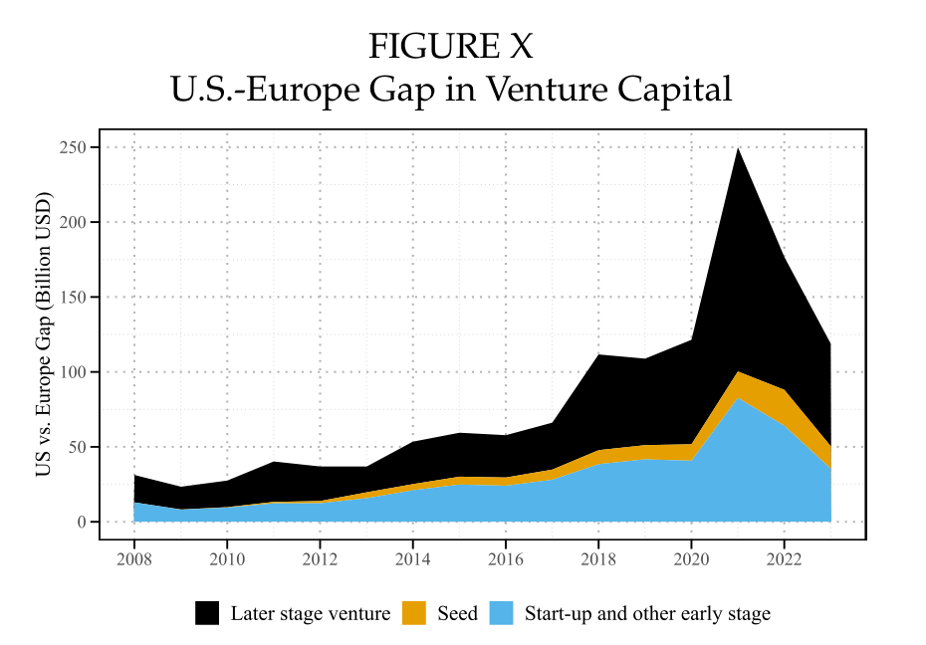
THE VALUE GAP / NBER WORKING PAPER 35577
第二道约束：风险资本不足，债务没有补位
尤其缺少把“有潜力的企业”推向“大规模业务”的后期融资。
≈ 600 亿美元
2008—2023年，美欧年度VC投资额
差距扩大的金额；主要来自后期融资。
2023年样本均值
美国
欧洲
债务 / 资产
46.0%
24.8%
此处为企业等权均值，不是资产加权杠杆。
观察到的并非“股权少、借款多”：欧洲样本企业的杠杆同样更低。
来源：Figure X（p.41）；§V.C pp.17–19；Table I（p.27，2023年样本均值）；Table VI 列(4)。
杨苗鑫 · 1:30 06
Notes:
【杨苗鑫｜90秒】第二道约束是融资。左侧原图展示美欧VC投资差额，黑色代表后期投资，橙色是种子投资，蓝色是初创及其他早期投资。作者指出，2008到2023年美欧年度VC差额扩大约600亿美元，主要来自后期融资。请注意这是年度投资流量差额的变化，不是15年累计融资缺口。企业在从有潜力到大规模的阶段尤其需要这类资金。贷款能否补上？右侧2023年样本均值显示，美国债务/资产为46.0%，欧洲24.8%，不是欧洲借款更多。控制行业和企业特征的回归也仍显示美国杠杆较高。这并不能证明所有企业都缺贷款，但不支持欧洲整体靠更多债务抵消股权融资不足的说法。

Slide 7
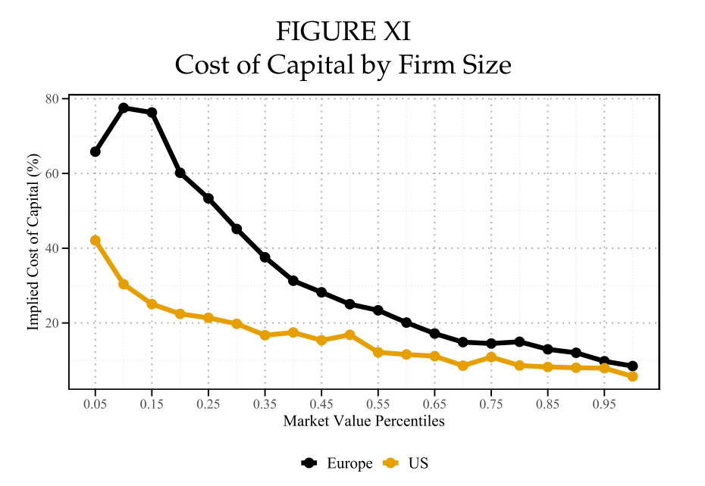
THE VALUE GAP / NBER WORKING PAPER 35577
小企业的资本成本劣势，在欧洲更突出
隐含资本成本（ICC）是模型从股价与预测现金流反推的折现率，不是银行贷款利率。
控制后的“小企业溢价”
地区
小企业比大企业高
欧洲
31.7 个百分点
美国
8.3 个百分点
美国：31.7 − 23.4 = 8.3 个百分点
同地区、同年市值低于中位数定义为小企业。
融资劣势并不均匀：越需要外部资本实现成长的小企业，惩罚越明显。
来源：Table VIII（p.34）列(3)；§V.D pp.19–21；Figure XI（p.41）。ICC样本期2008–2020。
杨苗鑫 · 1:15 07
Notes:
【杨苗鑫｜75秒】如果融资约束确实重要，应在需要外部资金扩张的小企业中更突出。论文用市场价格与预测现金流推算ICC，即隐含折现率；它不是企业实际支付的贷款利率。左图显示，大企业的美欧差距较小，小企业的差距明显。右边使用Table VIII最丰富的第三列规格：欧洲小企业溢价31.7个百分点，美国交互项为负23.4个百分点，因此美国对应溢价是8.3个百分点。这里比较的是同地区小企业相对大企业的溢价，不是所有欧洲企业的融资成本为31.7%。ICC依赖模型与预测假设，因此这组结果支持融资劣势解释，但不直接识别实际融资成本的因果变化。

Slide 8
THE VALUE GAP / NBER WORKING PAPER 35577
结论：规模化需要市场与资本同时到位
论文贡献：将股票市场的价值差距，连接到企业跨市场扩张与融资的现实条件。
核心结论
最有力的支撑
课堂上应如何表述
差距不是少数巨头现象
同行业Q仍差约50%
具有较广泛的企业层面差异
市场分割限制扩张
本国GDP系数0.756***
与跨境扩张障碍的解释一致
成长资本支持不足
后期VC主导差额扩大
债务未显示出补偿作用
约束对小企业更突出
ICC小企业溢价31.7 vs 8.3pp
支持融资机制，仍依赖模型
启示：降低跨境经营障碍，改善后期风险资本与长期股权资本供给。
讨论：相关性证据支持机制，但尚不能分清两类约束各自贡献多少。
来源：§VI pp.21–22；政策启示为依据论文机制的课堂讨论，并非论文检验过的政策效果。
杨苗鑫 · 0:50 08
Notes:
【杨苗鑫｜50秒】总结四点：第一，差距广泛存在，同细分行业估值差距仍大。第二，欧洲企业销售更依赖本国市场。第三，后期VC差距突出，债务没有显示出弥补作用。第四，小企业的隐含资本成本劣势尤其明显。由此可以讨论两条政策方向：减少跨境经营障碍，改善长期股权与后期风险资本供给。但论文不是政策实验，也尚未严格识别两类约束分别贡献多少。它最有启发的观点是：企业创新的价值，要靠市场可达性与融资条件一起实现。谢谢大家。

Slide 9
THE VALUE GAP / NBER WORKING PAPER 35577
备查：研究设计与容易混淆的口径
本页不计入10分钟主讲；用于回答样本、测量和因果识别问题。
问题
准确口径
研究范围
主要样本2008–2023；ICC仅到2020，因需未来三年数据
欧洲定义
欧盟 + 英国、挪威、瑞士、冰岛；不是只指欧元区
数据与样本
WFE/世界银行；Compustat；企业分析通常剔除金融、地产、公用事业
34万亿美元
2023年美欧股票总市值之差；不是GDP差额或累计损失
规模与成本测量
规模收益为盈利—规模关系的代理；ICC为模型反推折现率
因果边界
观察性比较与控制回归；不能推出某项政策的确定效果
来源：§II pp.5–7；§III–V；Tables III–VIII；Appendix D。
备查 · — 09
Notes:
【备查】本页回答研究设计。跨期企业样本包含9117家美国企业、7015家欧洲企业，并非每年企业数量。2023年Table I横截面观测数不同。公司年龄用首次出现在Compustat后的年数代理，不是精确成立年限。ICC需要三年未来数据，所以只到2020。规模收益是行业代理指标，不是生产函数结构估计。国家与州比较、模型假设、样本覆盖与遗漏因素均构成解释边界。

Slide 10
THE VALUE GAP / NBER WORKING PAPER 35577
备查：数据出处与计算说明
所有重绘图、数据表均依据上传的 w35577.pdf；不插值、不补造年度序列。
PPT页
数据/原图
原文位置（正文页码）
2
总市值差额；股票市值/GDP
§III p.8；Figure III p.36
3
托宾Q回归与数量/价值分解
Table III p.29；§III–IV pp.9–13
4
规模收益、研发行业估值差距
Table V (1) p.31；Table IV (3) p.30
5
销售额与当地GDP的回归系数
Table VII (3)/(4) p.33
6
VC差额原图；债务/资产均值
Figure X p.41；Table I p.27
7
ICC原图；小企业成本溢价
Figure XI p.41；Table VIII (3) p.34
百分比换算：exp(对数回归系数)−1。pp=百分点。PDF阅读器页码=正文页码+2。
文献：Becker, B., Benmelech, E., & Monteiro, J. (2026). The Value Gap: Europe Cannot Scale. NBER WP 35577.
备查 · — 10
Notes:
【备查】第三页百分比精确换算为exp(0.481)-1=61.8%，exp(0.409)-1=50.5%，exp(0.569)-1=76.7%。第四页规模收益：exp(0.347)-1=41.5%，exp(0.347+0.090)-1=54.8%；研发：exp(0.562)-1=75.4%，exp(0.562+0.062)-1=86.6%，页面按作者正文约数展示。第七页欧洲31.7个百分点，美国31.7-23.4=8.3个百分点。第三页完整控制估计仅5%水平显著；不要宣称所有结果都在1%显著。

